Slide 1

CHÀO MỪNG QUÝ THẦY CÔ
VỀ DỰ GIỜ THĂM LỚP
Môn: Tiếng Việt
Lớp 2
Giáo viên : Trần Thị Thu Hà
Đơn vị: Trường Tiểu học Cẩm Bình

Slide 2




KHỞI
ĐỘNG

Slide 3


Slide 4

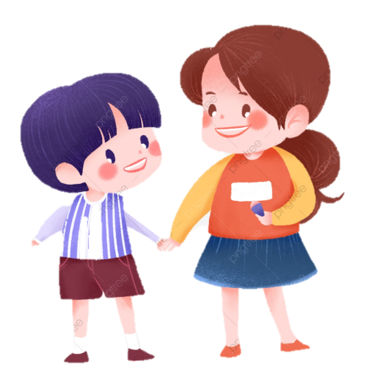
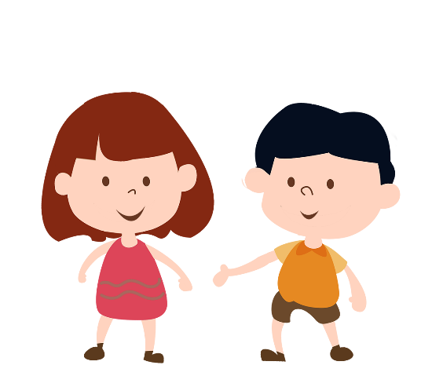

Chị ngã em nâng

Slide 5


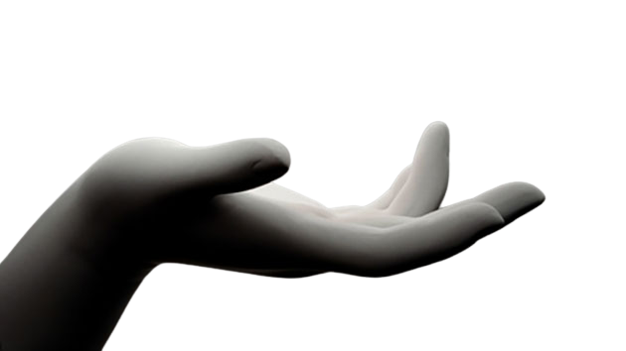
CHIA SẺ

Slide 6


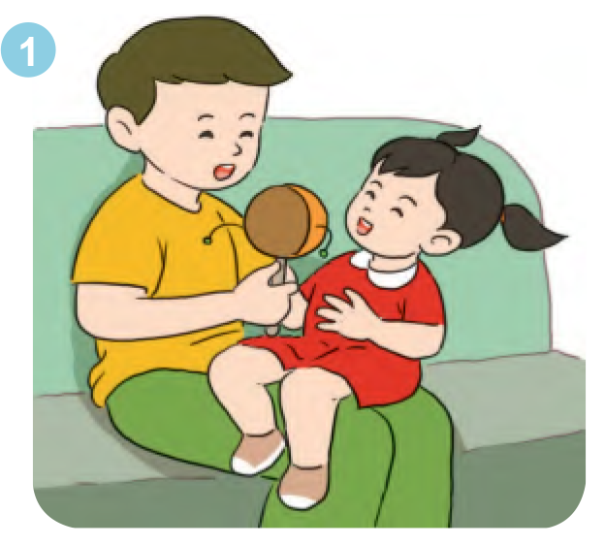
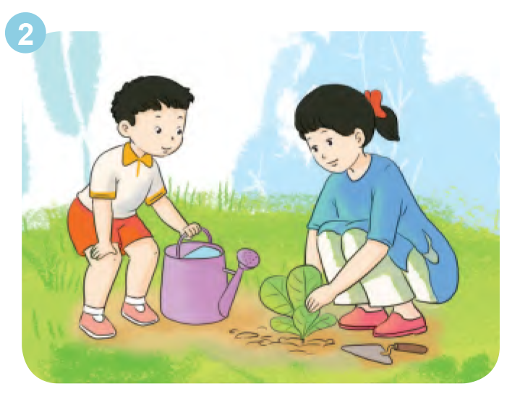
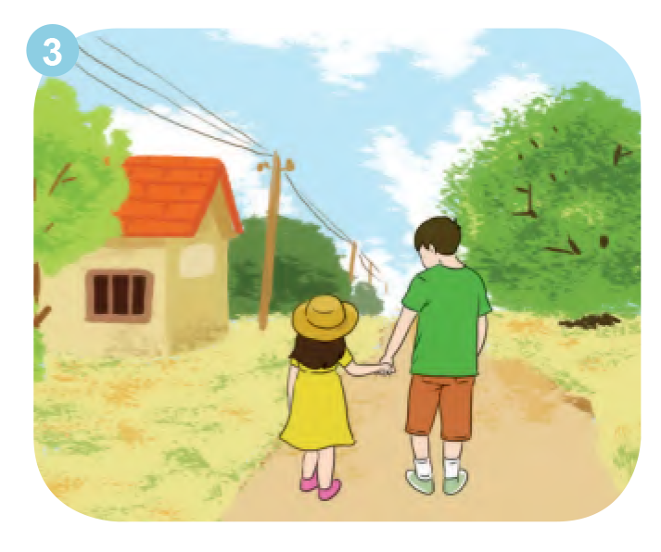
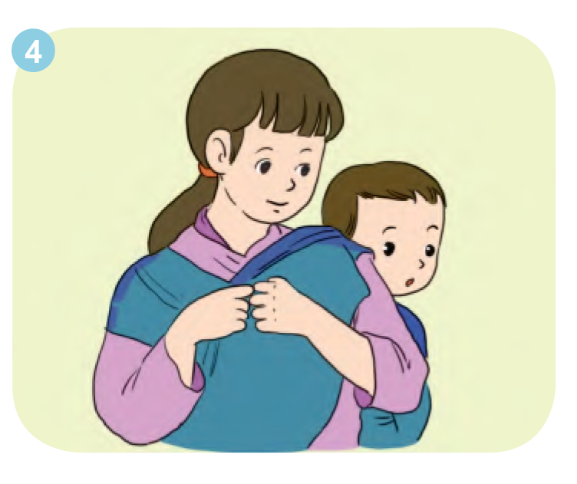
Thứ năm ngày 21 tháng 12 năm 2023
Tiếng Việt
Sử dụng các mẫu câu Ai làm gì?, Ai thế nào?, hỏi đáp theo tranh:

Slide 7
Thứ năm ngày 21 tháng 12 năm 2023
Tiếng Việt
M
(Tranh 4)
Hỏi | Chị | làm gì?
Đáp | Chị | địu em.
Chị | thế nào?
Chị | rất dễ thương.

Slide 8
Thứ năm ngày 21 tháng 12 năm 2023
Tiếng Việt
Sử dụng các mẫu câu Ai làm gì?, Ai thế nào?, hỏi đáp theo tranh:
N2

Slide 9
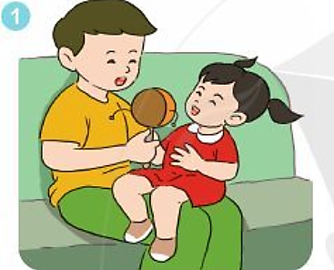
Thứ năm ngày 21 tháng 12 năm 2023
Tiếng Việt
1

Slide 10
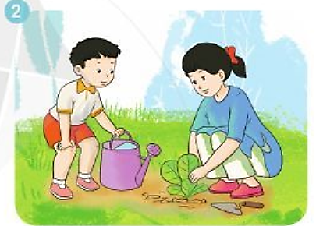
Thứ năm ngày 21 tháng 12 năm 2023
Tiếng Việt
2

Slide 11
Thứ năm ngày 21 tháng 12 năm 2023
Tiếng Việt

Slide 13
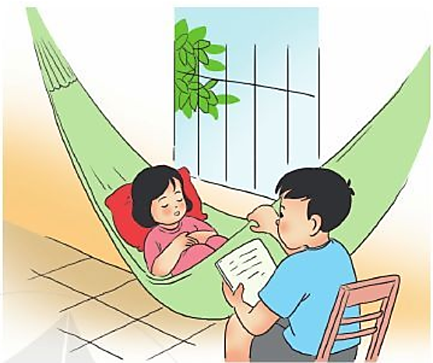
Thứ năm ngày 21 tháng 12 năm 2023
Tiếng Việt
Bài đọc 1: Tiếng võng kêu
(Trích)

Slide 14

Tiếng võng kêu
(Trích)
Trong giấc mơ em
Có gặp con cò
Lặn lội bờ sông?
Có gặp cánh bướm
Mênh mông, mênh mông?
Em ơi cứ ngủ
Tay anh đưa đều
Ba gian nhà nhỏ
Đầy tiếng võng kêu
Kẽo cà kẽo kẹt
Kẽo cà kẽo kẹt
Kẽo cà…
… kẽo kẹt…
TRẦN ĐĂNG KHOA
S 135
Kẽo cà kẽo kẹt
Kẽo cà kẽo kẹt
Tay em đưa đều
Ba gian nhà nhỏ
Đầy tiếng võng kêu.
Kẽo cà kẽo kẹt
Bé Giang ngủ rồi
Tóc bay phơ phất
Vương vương nụ cười…

Slide 15
Tiếng võng kêu
(Trích)
Trong giấc mơ em
Có gặp con cò
Lặn lội bờ sông?
Có gặp cánh bướm
Mênh mông, mênh mông?
Em ơi cứ ngủ
Tay anh đưa đều
Ba gian nhà nhỏ
Đầy tiếng võng kêu
Kẽo cà kẽo kẹt
Kẽo cà kẽo kẹt
Kẽo cà…
… kẽo kẹt…
TRẦN ĐĂNG KHOA
Kẽo cà kẽo kẹt
Kẽo cà kẽo kẹt
Tay em đưa đều
Ba gian nhà nhỏ
Đầy tiếng võng kêu.
Kẽo cà kẽo kẹt
Bé Giang ngủ rồi
Tóc bay phơ phất
Vương vương nụ cười…
Kẽo cà kẽo kẹt
Lặn lội
phơ phất
LUYỆN ĐỌC

Slide 16
Tiếng võng kêu
(Trích)
Trong giấc mơ em
Có gặp con cò
Lặn lội bờ sông?
Có gặp cánh bướm
Mênh mông, mênh mông?
Em ơi cứ ngủ
Tay anh đưa đều
Ba gian nhà nhỏ
Đầy tiếng võng kêu
Kẽo cà kẽo kẹt
Kẽo cà kẽo kẹt
Kẽo cà…
… kẽo kẹt…
TRẦN ĐĂNG KHOA
3
1
Kẽo cà kẽo kẹt
Kẽo cà kẽo kẹt
Tay em đưa đều
Ba gian nhà nhỏ
Đầy tiếng võng kêu.
Kẽo cà kẽo kẹt
Bé Giang ngủ rồi
Tóc bay phơ phất
Vương vương nụ cười…
Lặn lội bờ sông?
Mênh mông, mênh mông?
4
2
Tay anh đưa đều
Ba gian nhà nhỏ
Đầy tiếng võng kêu
BÀI THƠ CHIA LÀM MẤY KHỔ ?
Kẽo cà…
kẽo kẹt…

Slide 17
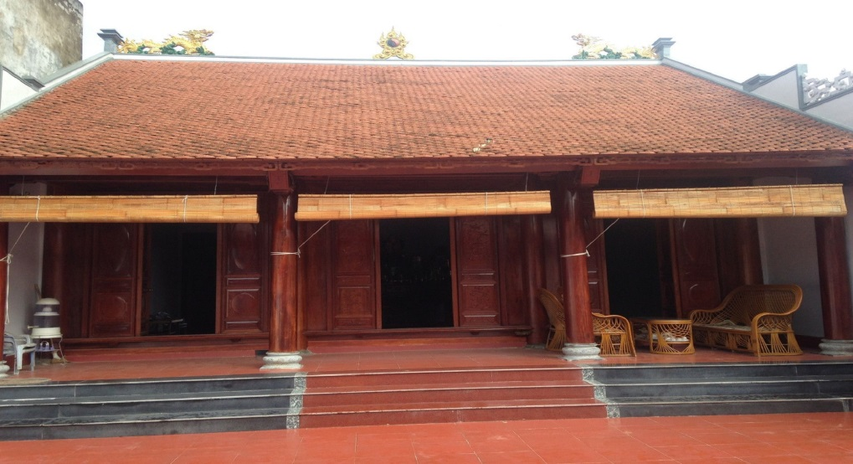
Chú thích:
Gian nhà:
một phần của nhà, có cột hoặc tường ngăn với phần khác.
Phơ phất:
bay qua bay lại theo gió.
còn lại một ít, ở đây ý nói còn giữ lại nụ cười.
Vương vương:

Slide 18
Tiếng võng kêu
(Trích)
Trong giấc mơ em
Có gặp con cò
Lặn lội bờ sông?
Có gặp cánh bướm
Mênh mông, mênh mông?
Em ơi cứ ngủ
Tay anh đưa đều
Ba gian nhà nhỏ
Đầy tiếng võng kêu
Kẽo cà kẽo kẹt
Kẽo cà kẽo kẹt
Kẽo cà…
… kẽo kẹt…
TRẦN ĐĂNG KHOA
Kẽo cà kẽo kẹt
Kẽo cà kẽo kẹt
Tay em đưa đều
Ba gian nhà nhỏ
Đầy tiếng võng kêu.
Kẽo cà kẽo kẹt
Bé Giang ngủ rồi
Tóc bay phơ phất
Vương vương nụ cười…
ĐỌC TOÀN BÀI

Slide 19

Chân thành cảm ơn quý thầy cô!

